Slide 1
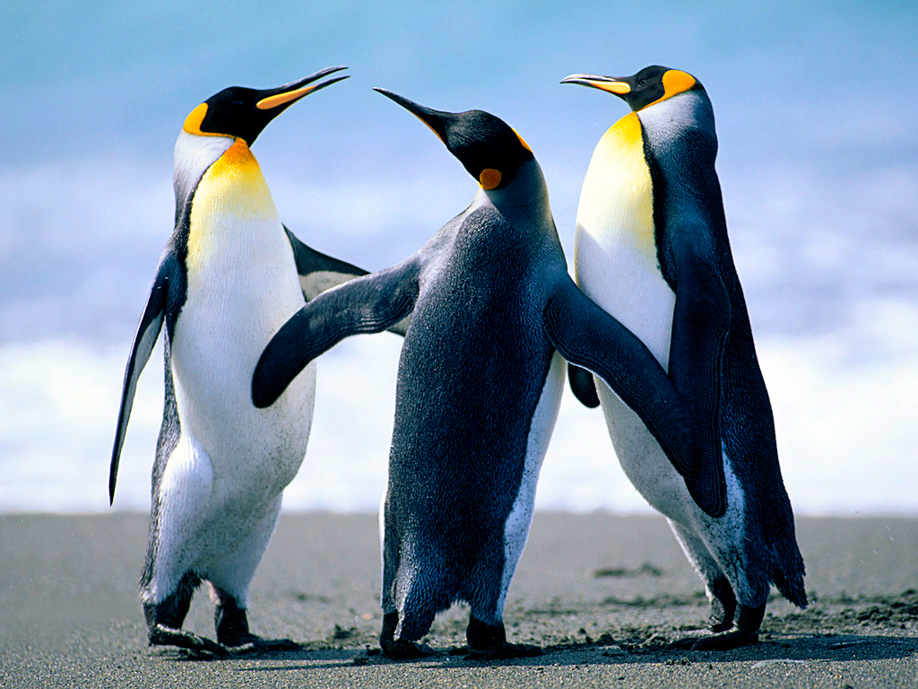
সবাইকে বসন্তের শুভেচ্ছা

Slide 2
শিক্ষক পরিচিতি
রিপন মিয়া
সহকারী শিক্ষক
বেরী সরকারী প্রাথমিক বিদ্যালয়,
দোয়ারাবাজার,সুনামগঞ্জ

Slide 3
পাঠ পরিচিতি
শ্রেণীঃ পঞ্চম
অধ্যায়ঃ পঞ্চম
পাঠঃ গুণিতক
সময়ঃ ৪০ মিনিট

Slide 4
শিখনফল
এ পাঠ শেষে শিক্ষার্থীরা………..
১৭.2.২ ল.সা.গু. সংক্রান্ত সমস্যা সমাধান করতে পারবে।

Slide 5
পূর্বজ্ঞান যাচাই
প্রশ্ন ১। ল.সা.গু কি?
উত্তরঃ ল.সা.গু হল লগিষ্ঠ সাধারণ গুণিতক।
প্রশ্ন ২। গুণিতক কাকে বলে?
উত্তরঃ যদি কোন সংখ্যাকে কোন পূর্ণ সংখ্যা দ্বারা গুন করা হয় তবে যে সংখ্যা সমূহ পাওয়া যাবে সেগুলো হল ঐ সংখ্যার গুণিতক।
যেমনঃ ২ এর গুণিতক -৪,৬,৮,১০,১২,১৪ ইত্যাদি।

Slide 6
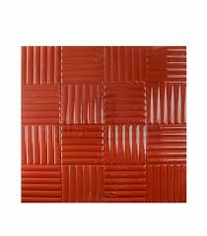
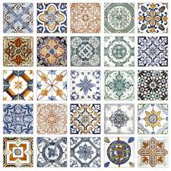
প্রথম টাইলস
যার দৈর্ঘ্য ৮ সে.মি এবং প্রস্থ ৬ সে.মি.
দ্বিতীয় টাইলস
যার দৈর্ঘ্য ৬ সে.মি. এবং ৪ সে.মি.
টাইলস দুটির দৈর্ঘ্য ও প্রস্থ খাতায় লিখ।

Slide 7
সমস্যা ১। একটি টাইলস যার দৈর্ঘ্য ৮ সে.মি. এবং প্রস্থ ৬ সে.মি. এরকম কিছু টাইলস ব্যবহার করে একটি বর্গক্ষেত্র তৈরি করি এবং বর্গক্ষেত্রের এক ক্ষুদ্রতম বাহুর দৈর্ঘ্য নির্ণয় করি।
১
২
৩
৪
৫
৬
৭
৮
৯
১০
১১
১২

Slide 8
টাইলস গুলো বসিয়ে দৈর্ঘ্য ও প্রস্থ কিভাবে পর্যবেক্ষণ করি।
টাইলস এর সংখ্যা | ১ | ২ | ৩ | ৪ | ৫ | ৬ | ৭ | ৮ | ৯
দৈর্ঘ্য (সেমি) | ৮ | ১৬ | ২৪ | ৩২ | ৪০ | ৪৮ | ৫৬ | ৬৪ | ৭২
প্রস্থ (সেমি) | ৬ | ১২ | ১৮ | ২৪ | ৩০ | ৩৬ | ৪২ | ৪৮ | ৫৪
সবচেয়ে ছোট বর্গক্ষেত্রের এক বাহুর দৈর্ঘ্য কত ২৪ সে.মি.?
দ্বিতীয় সর্বোচ্চ বর্গক্ষেত্রের এক বাহুর দৈর্ঘ্য কত ৪৮ সে.মি.?

Slide 9
সবচেয়ে ছোট বর্গক্ষেত্র তৈরি করতে কয়টি টাইলস প্রয়োজন?
চল সমস্যাটি বোর্ডে সমাধান করার চেষ্টা করি.........

Slide 10
জোড়ায় কাজ
দ্বিতীয় টাইলস থেকে সবচেয়ে ছোট বর্গক্ষেত্র বানানোর জন্য কয়টি টাইলস এর প্রয়োজন খাতায় লিখ।
উত্তরঃ মোট টাইলস সংখ্যা হবে ৬ টি।

Slide 11
একক কাজ
দ্বিতীয় টাইলস এর ক্ষেত্রে.........
সবচেয়ে ছোট বর্গক্ষেত্রের এক বাহুর দৈর্ঘ্য কত?
দ্বিতীয় ছোট বর্গক্ষেত্রের এক বাহুর দৈর্ঘ্য কত?
উত্তর মিলিয়ে নিই.........
ছোট বর্গক্ষেত্রের এক বাহুর দৈর্ঘ্য ১২ সে.মি. ।
দ্বিতীয় ছোট বর্গক্ষেত্রের এক বাহুর দৈর্ঘ্য ২৪ সে.মি. .

Slide 12
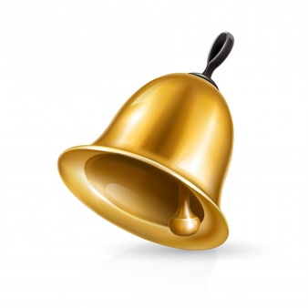
১২ মিনিট
১৮ মিনিট
২৪ মিনিট
ঘণ্টা তিনটি যথাক্রমে ১২ মিনিট, ১৮ মিনিট ও ২৪ মিনিট পর পর বাজে

Slide 13
ঘণ্টা তিনটি একত্রে কত মিনিট পর বাজবে?
চল বোর্ডে সমাধান করি............

Slide 14
মূল্যায়ন
প্রশ্ন ১। সকাল ১০ টা যদি ঘন্টা তিনটি একত্রে বাজার পর আর কখন একত্রে বাজবে?
প্রশ্ন ২। যদি দুপুর ১ টায় ঘণ্টা তিনটি একত্রে বাজে আর কতক্ষণ পর একত্রে বাজবে?

Slide 15
বাড়ির কাজ
কাজ ১।
তিনটি ঘন্টা যথাক্রমে ৬ মিনিট, ১২ মিনিট ও ১৮ মিনিট পরপর বাজে।
ক। ঘন্টা তিনটি কত মিনিট পর একত্রে বাজবে?
খ। সকাল ১১ টায় একত্রে বাজলে আর কত সময় পর একত্রে বাজবে?

Slide 16
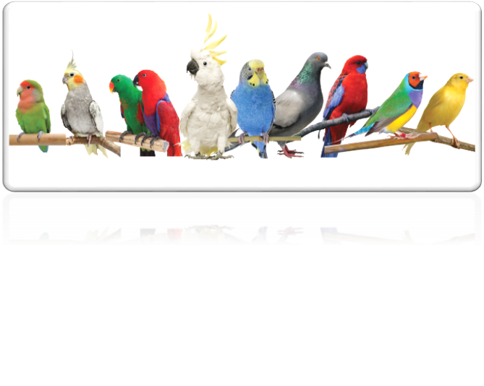
সবাইকে ধন্যবাদ

